Slide 1
第三章 空间域图像增强
第3章

Slide 2
第三章 空间域图像增强
图像增强技术是一大类基本的图像处理技术，其目的是对图像进行加工，以得到对具体应用来说视觉效果更“好”、更“有用”的图像。
在图像处理中，空域是指由像素组成的空间，也就是图像域。空域增强方法指直接作用于像素改变其特性的增强方法。具体的增强操作可仅定义在每个像素位置(x, y)上，此时称为点操作；增强操作还可定义在每个(x, y)的某个邻域上，此时常称为模板操作或邻域操作。
第3章

Slide 3
第三章 空域图像增强
灰度映射
图像运算
直方图变换
空域滤波
第3章

Slide 4
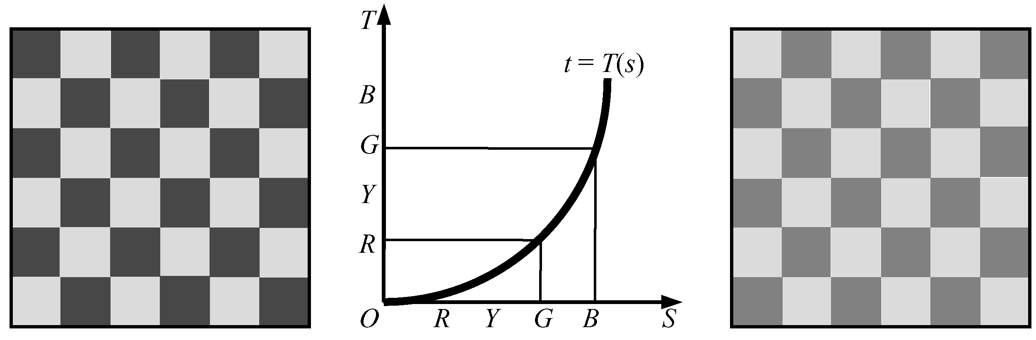
3.1 灰度映射
灰度映射原理
灰度映射是一种基于图像像素的点操作
映射函数：t = T(s)
需增强的原始图像 对其增强后的增强图
四种灰度由低到高依次为R、Y、G、B
第3章

Slide 5
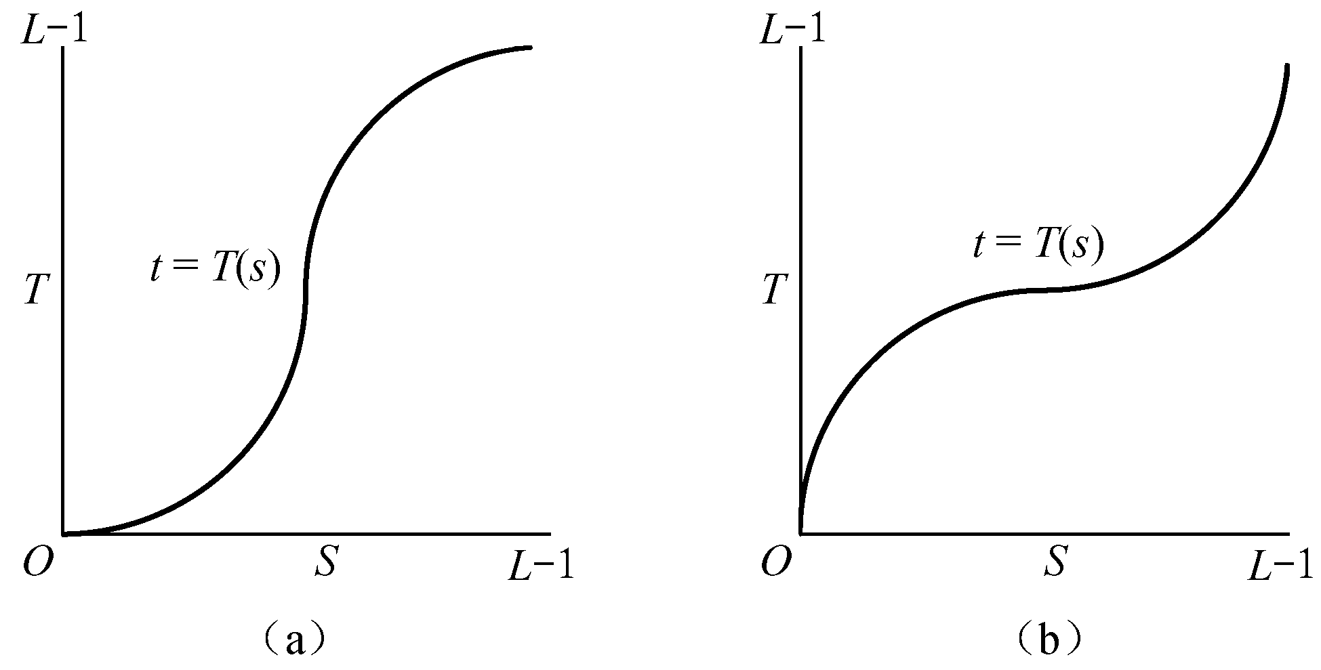
3.1 灰度映射
灰度映射原理
根据增强的目的设计某种映射规则，并用相应的映射函数来表示 。
利用映射函数可将原始图像中每个像素的灰度都映射到新的灰度。
左图增加对比度
右图降低对比度
第3章

Slide 6
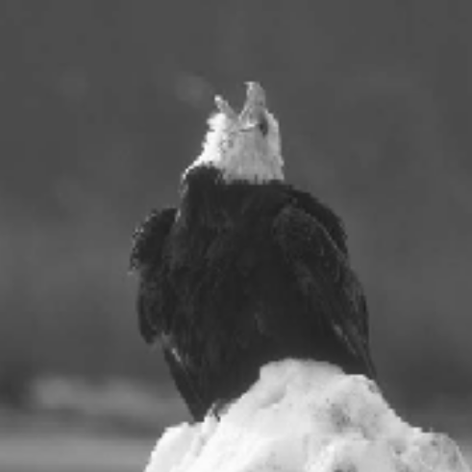
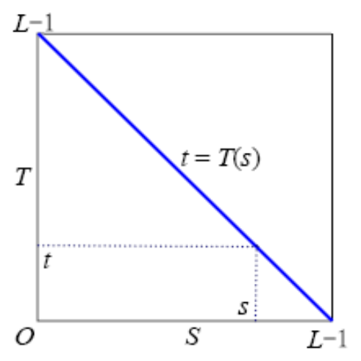
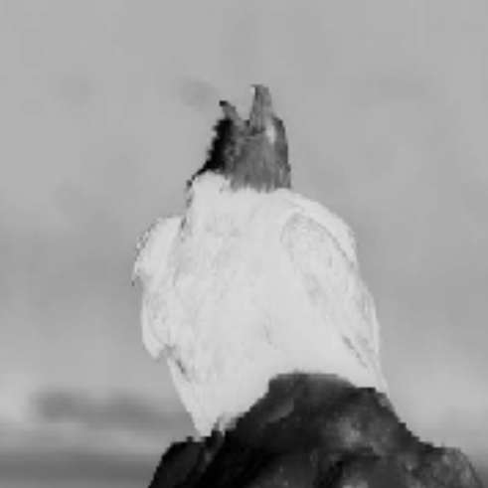
3.1 灰度映射
1、图像求反
将原图灰度值翻转，类似于使黑变白，使白变黑（一对一映射）。
第3章

Slide 7
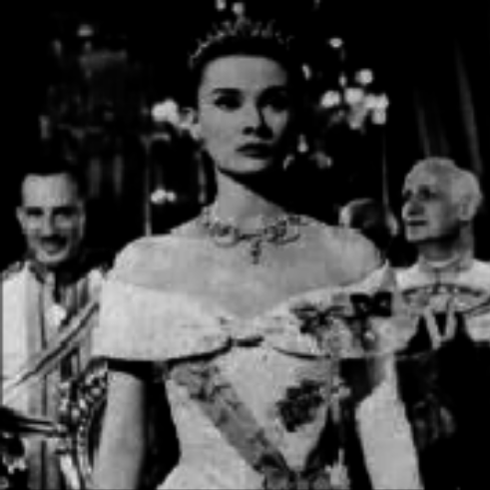
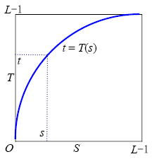
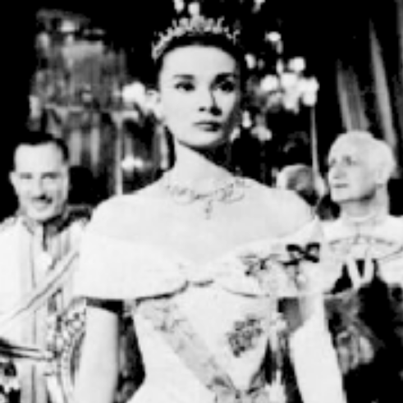
3.1 灰度映射
2、动态范围压缩
由于某些显示设备的局限性，需要对图像进行灰度压缩。目标与增强对比度相反 。
t=Clog(1+|s|)
第3章

Slide 8
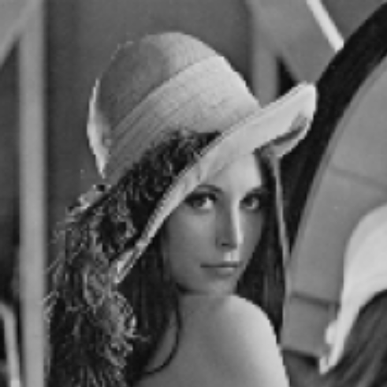
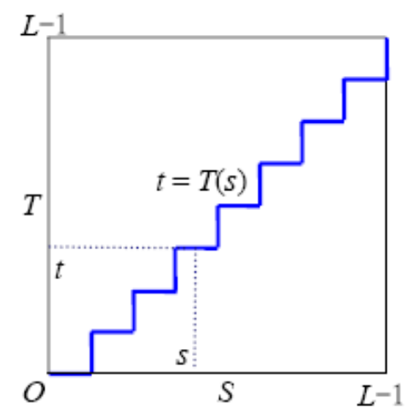
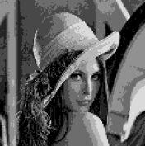
3.1 灰度映射
3、阶梯量化
将图像灰度分阶段量化成较少的级数
获得数据量压缩的效果
第3章

Slide 9
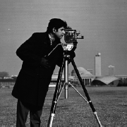
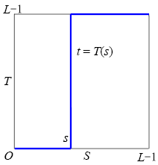
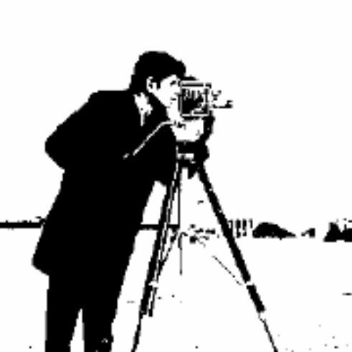
3.1 灰度映射
4、灰度切分/阈值切分
增强图只剩下2个灰度级（二值图像），对比度最大但细节全丢失了
第3章

Slide 10
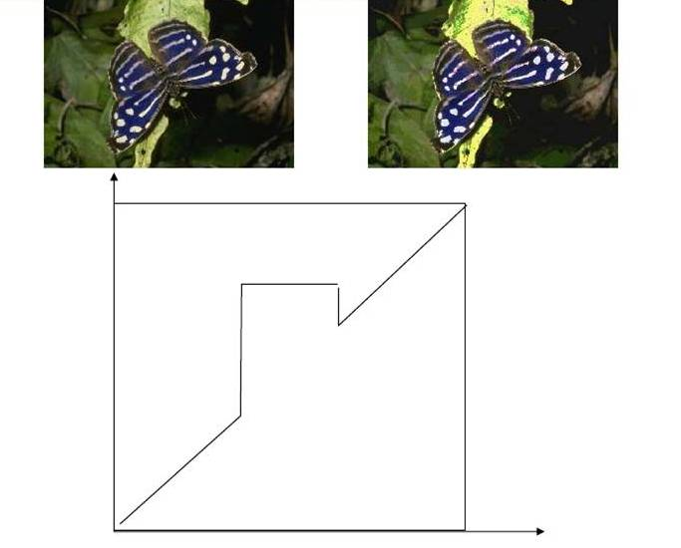
感兴趣的范围指定较高的值，其它不变。

Slide 11
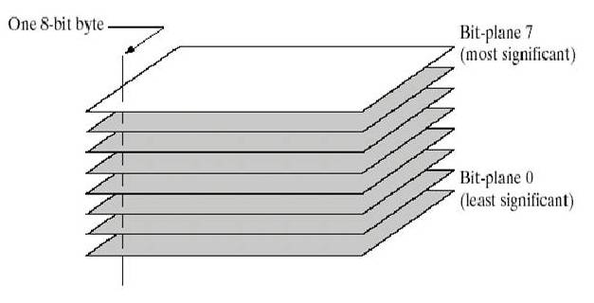
５、位平面切片
假设图像中每个像素的灰度级是256，这可以用8位来表示，假设图像是由8个1位平面组成，范围从位平面0到位平面7。其中，位平面0包含图像中像素的最低位，位平面7包含像素的最高位。

Slide 12
通过对特定位提高亮度，改善图像质量
较高位（如前4位）包含大多数视觉重要数据。较低位（如后4位）对图像中的微小细节有作用。
分解为位平面，可以分析每一位在图像
中的相对重要性。

Slide 13
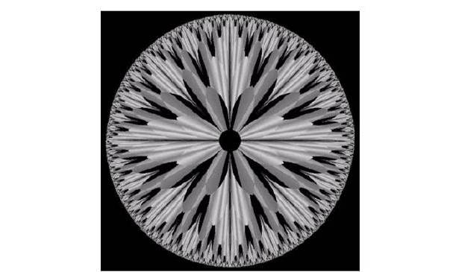
一幅8比特分形图像

Slide 14
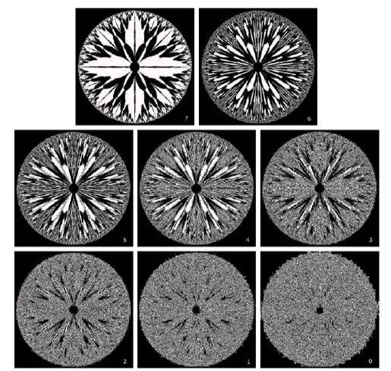

Slide 15
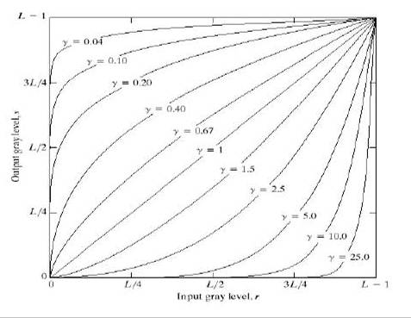
６、幂次变换 s = cr^{γ} （c和 γ 是正常数） γ < 1 提高灰度级，在正比函数上方，使图像变亮 γ > 1 降低灰度级，在正比函数下方，使图像变暗

Slide 16
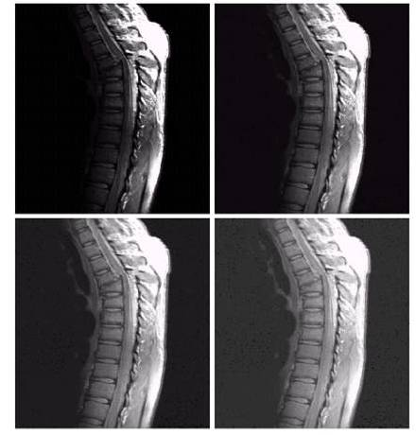
人体胸上部脊椎骨折的核磁共振图像 γ < 1 提高灰度级，使图像变亮 c=1
γ = 0.６
γ = 0.4
γ = 0.３
增强效果最好

Slide 17
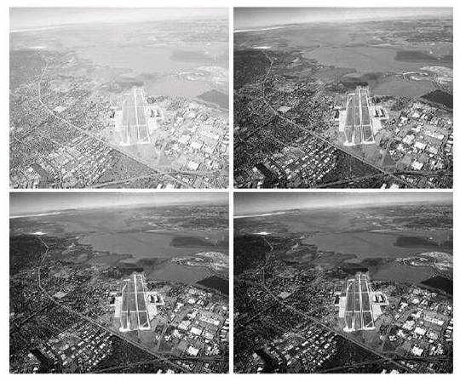
航空地面图像 γ > 1降低灰度级，使图像变暗 c=1
γ = ３
γ = ４
γ = 5
增强效果最好

Slide 18
3.2 图像运算 (逐像素进行)
算术运算
一般用于灰度图像
两个像素p和q之间的基本算术运算包括：
(1) 加法：记为p + q
(2) 减法：记为p – q
(3) 乘法：记为p ∗ q（也写为pq和p × q）
(4) 除法：记为p ÷ q（一幅图像取反和另一幅图像相乘）
第3章

Slide 19
代数运算——加法
C(x,y) = A(x,y) + B(x,y)
去除叠加性噪声
生成图像叠加效果

Slide 20
去除叠加性噪声
对于原图像f(x,y),有一个噪声图像集
{ gi(x,y) } i =1,2,...N
其中：gi(x,y) = f(x,y) + h(x,y)i
假设噪声h(x,y)均值为0，且互不相关
N个图像的均值定义为：
g(x,y) = 1/N(g0(x,y)+g1(x,y)+…+ gN(x,y))
图像均值将降低噪声的影响

Slide 21
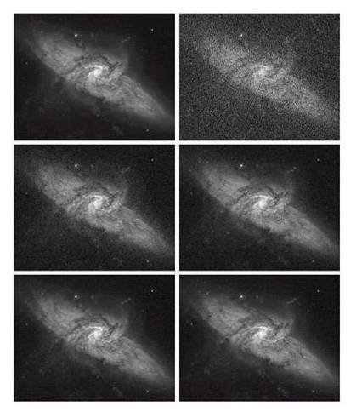
去除叠加性高斯噪声——星系图举例
原图
N=8
N=64
噪声图像
N=16
N=128
Ｎ越大，与原图差别越小

Slide 22
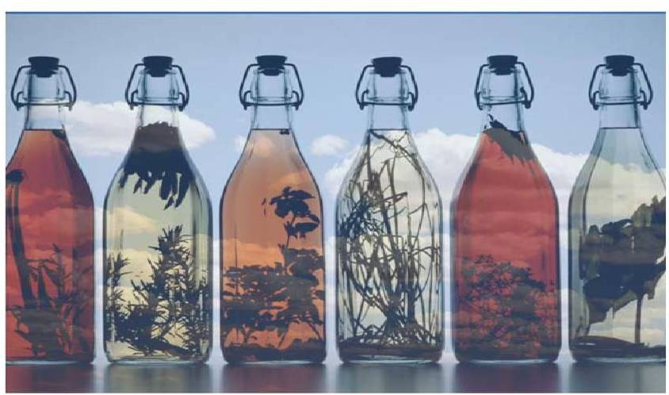
生成图像叠加效果
对于两个图像f(x,y)和h(x,y)的均值有：
g(x,y) = 1/2f(x,y) + 1/2h(x,y)
推广： g(x,y) = αf(x,y) + βh(x,y)，α+β= 1
可以得到各种图像合成的效果。

Slide 23
代数运算——减法 C(x,y) = A(x,y) - B(x,y)
显示两幅图像的差异，检测同一场景两幅图像之间的变化，如：视频中镜头边界的检测。
g(x,y) = T2 (x,y) - T1(x,y)
去除不需要的叠加性图案。
g(x,y) = f混合(x,y) – b背景(x,y)
图像分割：如分割运动的车辆，减法去掉静止部分，剩余的是运动元素和噪声。

Slide 24
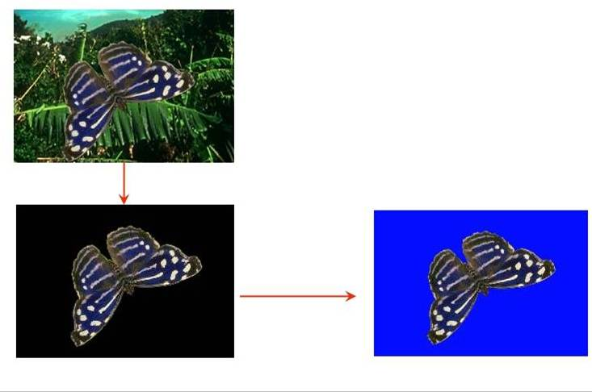
影视制作的蓝屏／绿屏技术
f(x,y)
g(x,y)

Slide 25
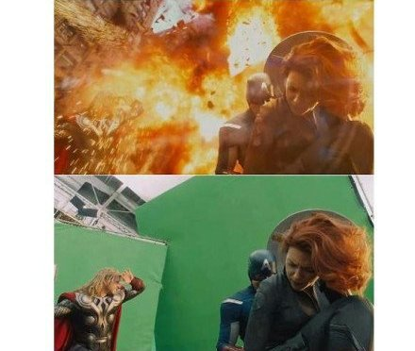
影视制作的蓝屏／绿屏技术

Slide 26
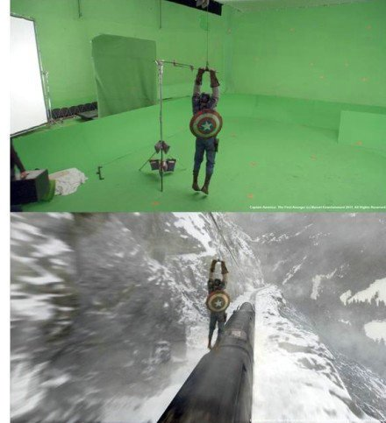

Slide 27
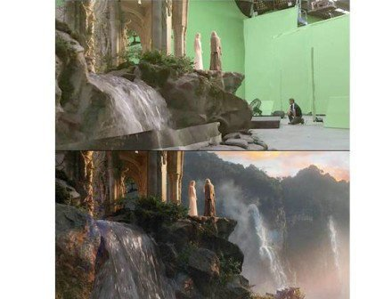
影视制作的蓝屏／绿屏技术

Slide 28
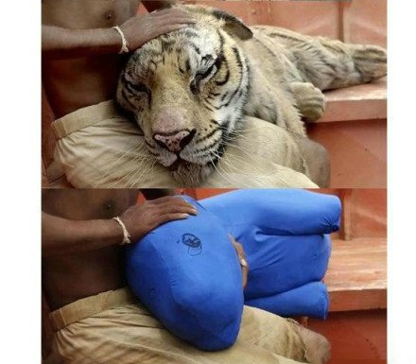
影视制作的蓝屏／绿屏技术

Slide 29
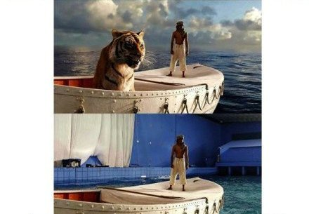
影视制作的蓝屏／绿屏技术

Slide 30
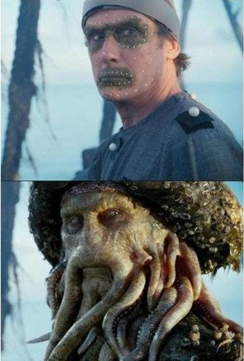
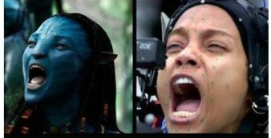
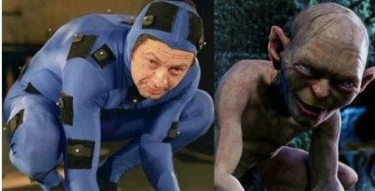

Slide 31
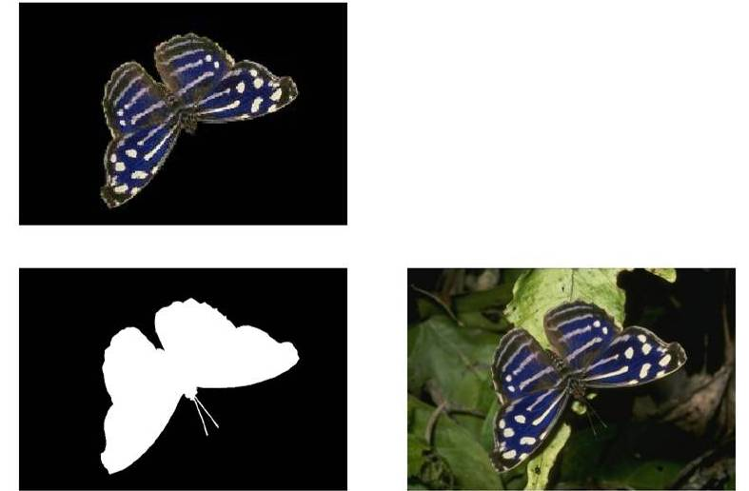
代数运算——乘法 C(x,y) = A(x,y) * B(x,y)
图像的局部显示
——用二值蒙板图像与原图像做乘法
＝
×

Slide 32

3.2 图像运算
逻辑运算
可用于二值图像、或灰度图像
两个像素p和q之间最基本的逻辑运算包括
(1) 与（AND）：记为p AND q（也可写为p·q）
(2) 或（OR）：记为p OR q（也可写为p + q）
(3) 异或(XOR):记为p XOR q （也可写为p ⊕ q）
(4) 补（COMPLEMENT，也常称反或 非）：记为NOT q
第3章

Slide 33
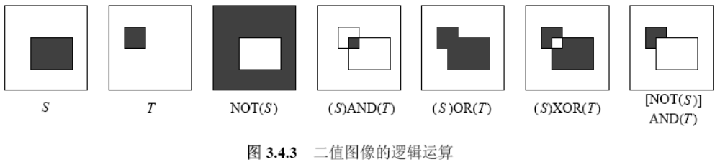
3.2 图像运算
第3章

Slide 34
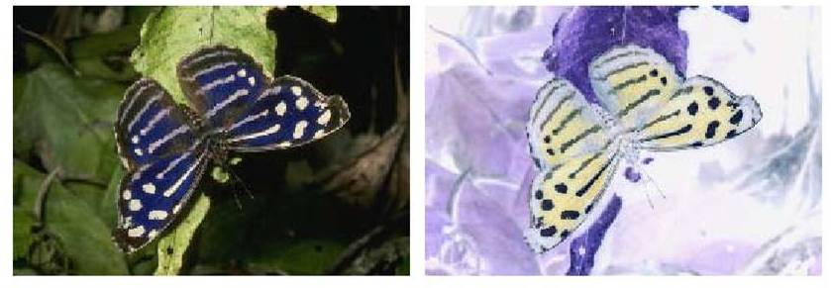
逻辑运算——非 g(x,y) = 255 - f(x,y)
获得一个阴图像
获得一个子图像的补图像

Slide 35
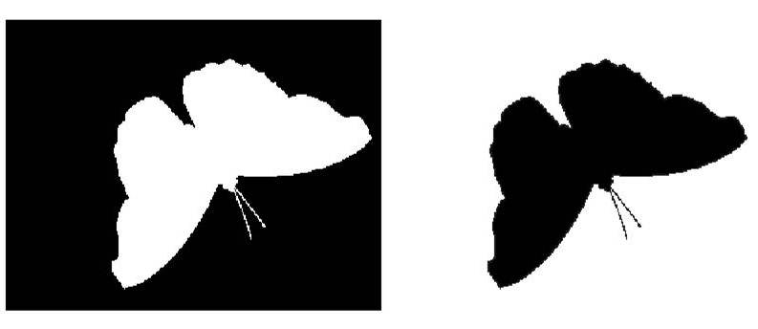
图像的补图像

Slide 36
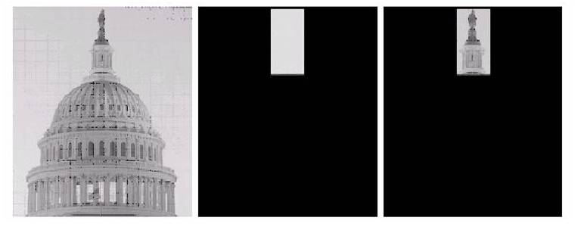
逻辑运算——与 g(x,y) = f(x,y) ∧ h(x,y)
求两个子图像的相交子图
应用：模板运算——提取感兴趣的子图像

Slide 37
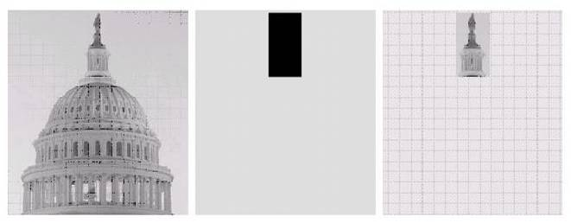
逻辑运算——或 g(x,y) = f(x,y) Ｖ h(x,y)
合并子图像
应用：模板运算——提取感兴趣的子图像

Slide 38
3.3 直方图变换
灰度直方图是灰度级的函数，它描述了图像中各灰度级的像素个数。
通常用横坐标表示像素的灰度级别，纵坐标表示对应的灰度级出现的频率（像素的个数）。
第3章

Slide 39
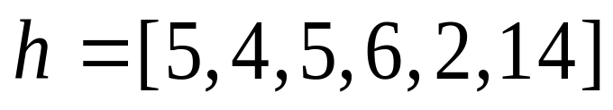
数字图像的灰度直方图
1 | 2 | 3 | 4 | 5 | 6
6 | 4 | 3 | 2 | 2 | 1
1 | 6 | 6 | 4 | 6 | 6
3 | 4 | 5 | 6 | 6 | 6
1 | 4 | 6 | 6 | 2 | 3
1 | 3 | 6 | 4 | 6 | 6
灰度直方图

Slide 40
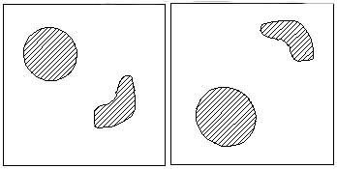

直方图的性质
  只能反映图像的灰度分布情况，而不能反映图像像素的位置。
  一幅图像对应唯一的灰度直方图，反之不成立。
不同的图像具有相同的直方图

Slide 41
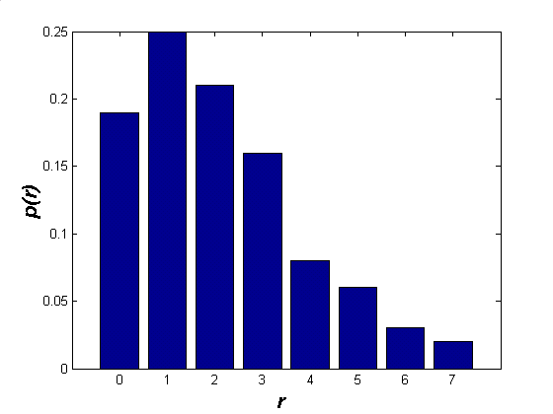
常用的直方图是规格化和离散化的，即纵坐标用相对值表示。
设图像总像素为N，某一级灰度像素数为n_{k}，则直方图表示为： p(r_{k})= n_{k}/N

Slide 42
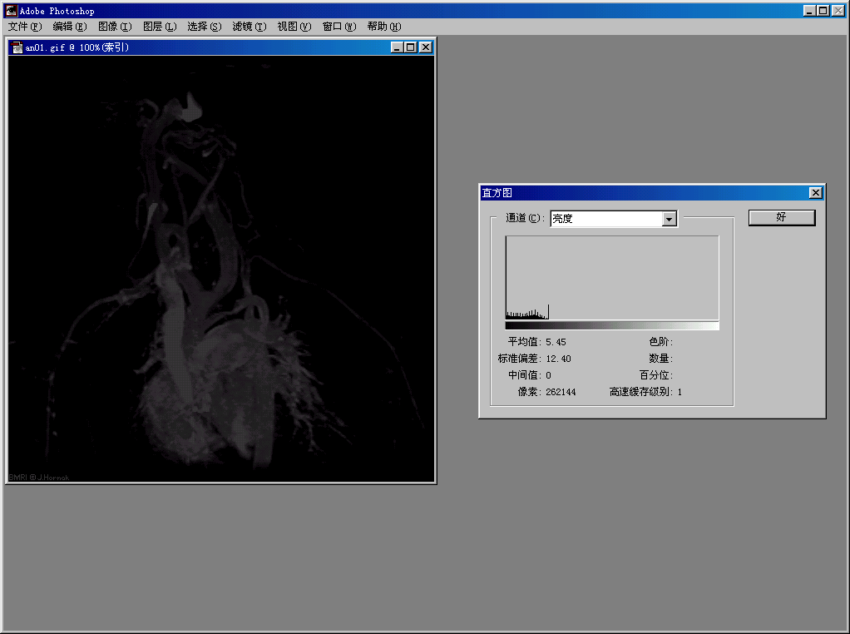
大多数像素灰度值取在较暗区域，图像整体较暗.一般在摄影过程中曝光过弱就会造成这种结果。

Slide 43
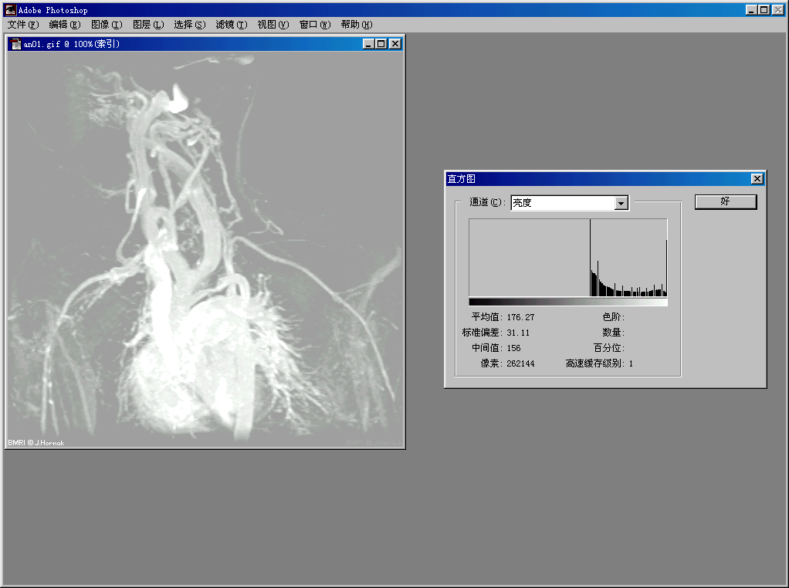

Slide 44
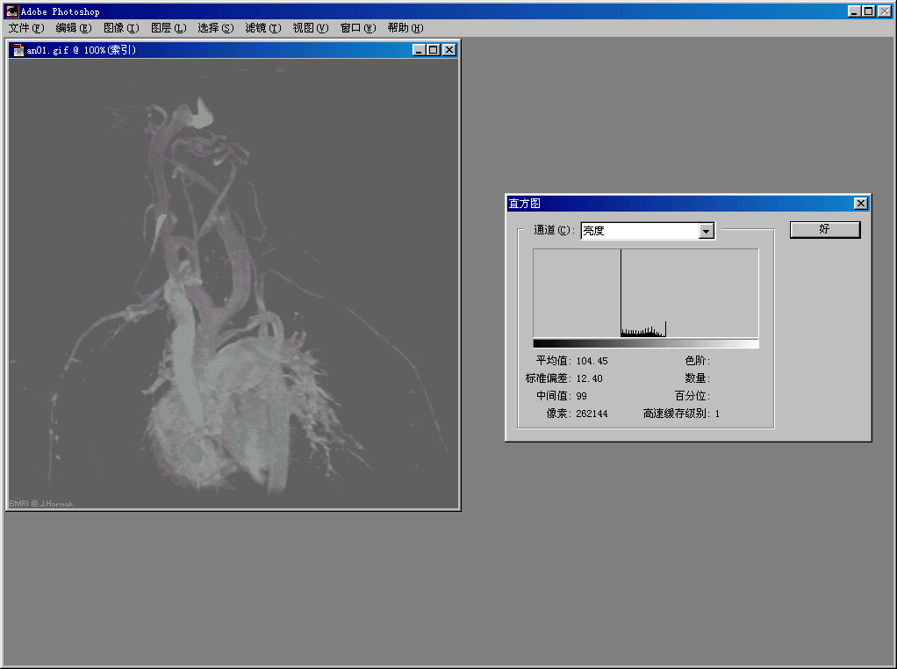
图像的像素灰度窄而集中，对比度低。

Slide 45
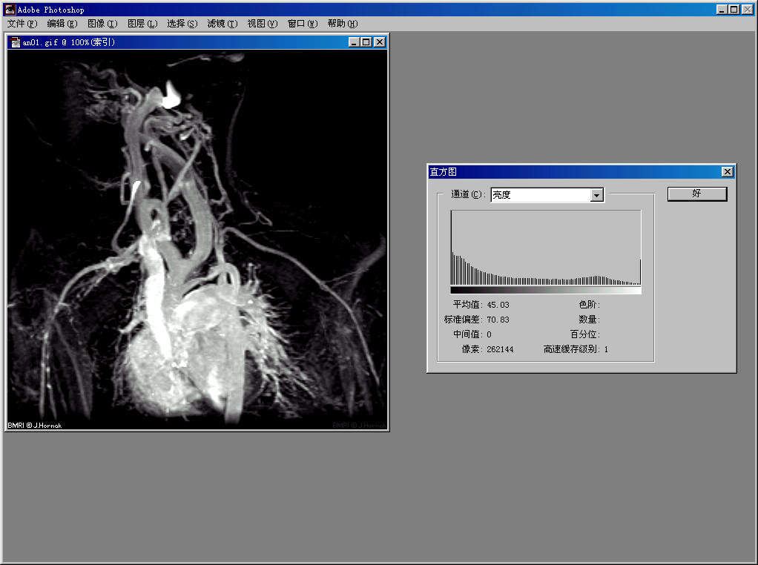
注意高对比度的图像有更平坦的直方图。一幅图像应该利用全部或几乎全部可能的灰度级

Slide 46
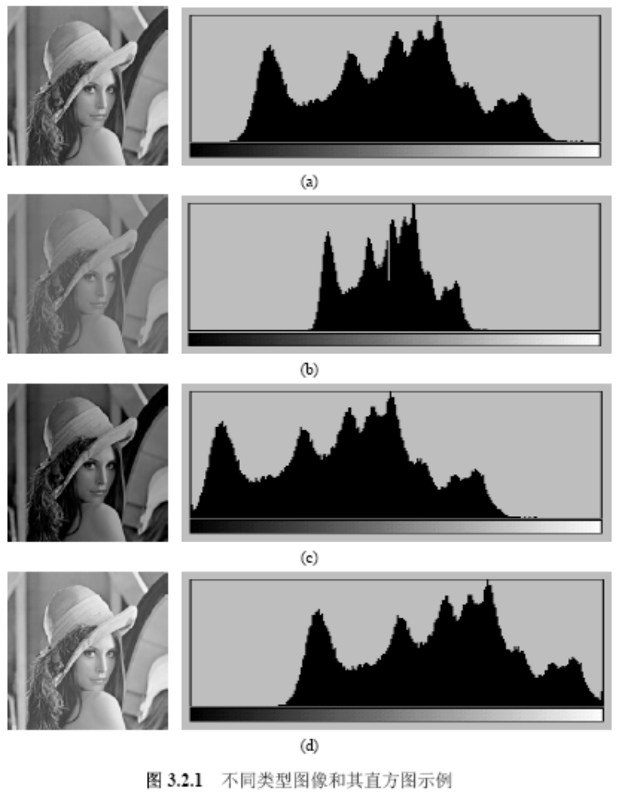

Slide 47
灰度直方图的应用
—— 分割阈值选取
假设某图像的灰度直方图具有 二峰性，则表明这个图像较亮的区域和较暗的区域可以较好地分离。
取二峰间的谷点为阈值点，可以得到好的二值处理的效果。

Slide 48
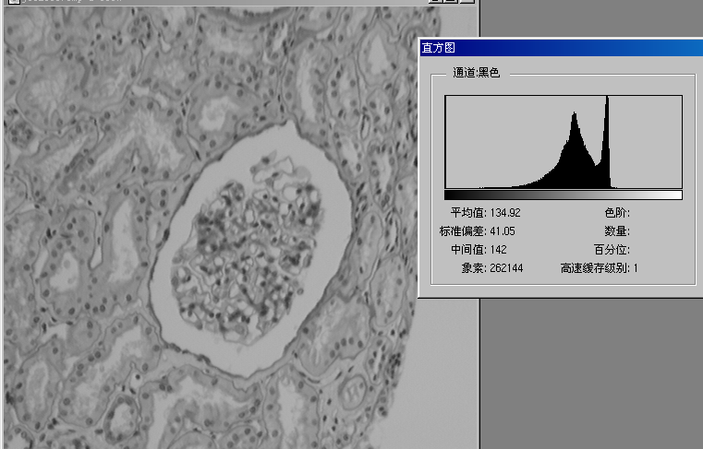

Slide 49
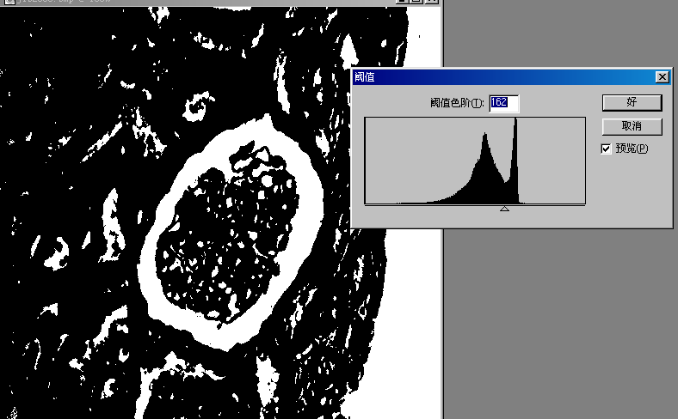
具有二峰性的灰度图的二值化

Slide 50
直方图均衡化
将原始图像的直方图变为均衡分布的形式，即将一已知灰度概率密度分布的图像，经过某种变换，变成一幅具有均匀灰度概率密度分布的新图像。
图像均衡化处理后，图像的直方图是(近似)平直的，即各灰度级具有相似的出现频数，那么由于灰度级具有均匀的概率分布，图像看起来就更清晰了。

Slide 51
主要用于增强动态范围偏小的图像的反差
基本思想是把原始图的直方图变换为在整个灰度范围内均匀分布的形式，增加了像素灰度值的动态范围，从而达到增强图像整体对比度的效果。
直方图均衡方法的实现思想是，对在图像中像素个数多的灰度级进行展宽，而对像素个数少的灰度级进行缩减，从而达到清晰图像的目的。

Slide 53
直方图均衡化
s=T(r)
r代表原始图像的灰度级，s为变换后的灰度级。通过上述变换，每个原始图像的像素灰度级r都对应产生一个s值。
Notes:
首先假定连续灰度级的情况，推导直方图均衡化变换公式，令r代表灰度级，P ( r ) 为概率密度函数。
r值已归一化，最大灰度值为1。

Slide 54
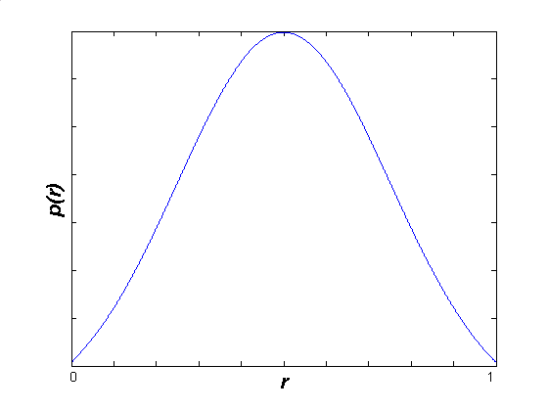
连续灰度的直方图_{非均匀分布}

Slide 55
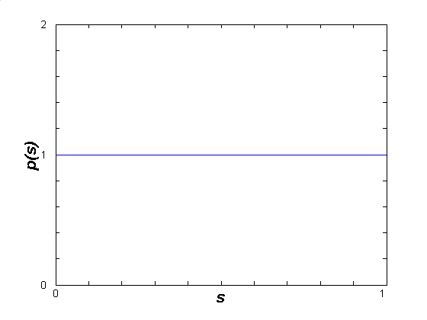
连续灰度的直方图_{均匀分布}

Slide 56
直方图均衡化_{目标}
直方图均衡化

Slide 57
直方图均衡化
要找到一种变换 s=T ( r ) 使直方图变平直，为使变换后的灰度仍保持从黑到白的单一变化顺序，且变换范围与原先一致，以避免整体变亮或变暗。必须规定：
（1）在0≤r≤1中，T(r)是单调递增函数，且0≤T(r)≤1；
（2）反变换r=T⁻¹(s),T⁻¹(s)也为单调递增函数，0≤s≤1。

Slide 58


直方图均衡化
考虑到灰度变换不影响像素的位置分布，也不会增减像素数目。所以有
P(r)是r的概率密度函数，P(s)是s的概率密度函数

Slide 59

直方图均衡化
应用到离散灰度级，设一幅图像的像素总数为n，分L个灰度级。
n_{k}: 第k个灰度级出现的频数。
第k个灰度级出现的概率 P(r_{k})=n_{k}/n
其中0≤r_{k}≤1，k=0,1,2,...,L-1
累计分布概率为：

Slide 60



直方图均衡化的算法步骤
1、计算每个灰度级的像素个数在整个图像中所占的概率(百分比)
2、计算图像各灰度级的累计分布概率

Slide 61

直方图均衡化的算法步骤
3、根据 的值判断变换后的灰度级
假设图像的灰度级只有8级，因此需用1/7为量化单位进行舍入运算
的值落到的哪个区间,则对应变换到该灰度级

Slide 62
设图像有64*64=4096个象素，有8个灰度级，灰度分布如表所示。进行直方图均衡化。
例
r_{k}
r₀=0
r₁=1/7
r₂=2/7
r₃=3/7
r₄=4/7
r₅=5/7
r₆=6/7
r₇=1
n_{k}
790
1023
850
656
329
245
122
81
p(r_{k})

Slide 63
例：设图像有64*64=4096个象素，有8个灰度级，灰度分布如表所示。进行直方图均衡化。
例
r_{k}
r₀=0
r₁=1/7
r₂=2/7
r₃=3/7
r₄=4/7
r₅=5/7
r₆=6/7
r₇=1
n_{k}
790
1023
850
656
329
245
122
81
p(r_{k})
0.19
0.25
0.21
0.16
0.08
0.06
0.03
0.02

Slide 64
１、计算累计概率分布s_{k}
例
r_{k}
r₀=0
r₁=1/7
r₂=2/7
r₃=3/7
r₄=4/7
r₅=5/7
r₆=6/7
r₇=1
n_{k}
790
1023
850
656
329
245
122
81
p(r_{k})
0.19
0.25
0.21
0.16
0.08
0.06
0.03
0.02
s_{k计算}
0.19
0.44
0.65
0.81
0.89
0.95
0.98
1.00

Slide 65
例
2. 把计算的s_{k}就近安排到8个灰度级中。
r_{k}
r₀=0
r₁=1/7
r₂=2/7
r₃=3/7
r₄=4/7
r₅=5/7
r₆=6/7
r₇=1
n_{k}
790
1023
850
656
329
245
122
81
p(r_{k})
0.19
0.25
0.21
0.16
0.08
0.06
0.03
0.02
s_{k计算}
0.19
0.44
0.65
0.81
0.89
0.95
0.98
1.00
s_{k舍入}
1/7
3/7
5/7
6/7
6/7
1
1
1

Slide 66
例
3. 重新命名s_{k，}归并相同灰度级的象素数。
r_{k}
r₀=0
r₁=1/7
r₂=2/7
r₃=3/7
r₄=4/7
r₅=5/7
r₆=6/7
r₇=1
n_{k}
790
1023
850
656
329
245
122
81
p(r_{k})
0.19
0.25
0.21
0.16
0.08
0.06
0.03
0.02
s_{k计算}
0.19
0.44
0.65
0.81
0.89
0.95
0.98
1.00
s_{k舍入}
1/7
3/7
5/7
6/7
6/7
1
1
1
s_{k}
s₀
s₁
s₂
s₃
s₄
n_{sk}
790
1023
850
985
448
p(s_{k})
0.19
0.25
0.21
0.24
0.11

Slide 67


Slide 68
注意：离散均衡不可能拉平
D_{A} | n_{k} | P_{r}(r_{k}) | f | 取成整数倍 | 均衡后直方图
0 | 790 | 0.19 | 0.19 | 1/7(0.14) | 0.19
1/7 | 1023 | 0.25 | 0.44 | 3/7(0.428) | 0.25
2/7 | 850 | 0.21 | 0.65 | 5/7(0.714) | 0.21
3/7 | 656 | 0.16 | 0.81 | 6/7(0.857) | 0.16+0.08=0.24
4/7 | 329 | 0.08 | 0.89 | 6/7(0.857)
5/7 | 245 | 0.06 | 0.95 | 7/7(1.00) | 0.06+0.03+0.02=0.11
6/7 | 122 | 0.03 | 0.98 | 7/7(1.00)
7/7 | 81 | 0.02 | 1.00 | 7/7(1.00)
仅存5个灰级，宏观拉平，微观不可能平，层次减少，对比度提高。

Slide 69

例
均衡化前后直方图比较
直方图均衡化

Slide 70

直方图均衡化的效果

Slide 71


直方图均衡化效果示例

Slide 72


Slide 73

均衡化

Slide 74
直方图均衡化的总结
直方图均衡化是一种非线性变换。
直方图均衡的特点
增加像素灰度值的动态范围，提高图像对比度。
均衡化优点
能自动增强整个图像的对比度，但具体的增强效果不易控制，处理的结果是全局均衡的直方图，实际中可能需要特定形状的直方图，从而有选择的增强图像中某个灰度值范围内的对比度。

Slide 75
直方图规定化
直方图均衡化存在的问题
直方图均衡化的优点是得到近似均匀分布的直方图。 但由于变换函数采用累积分布函数，只能产生近似均匀的直方图的结果。
实际应用中，有时需要具有特定直方图的图像，以便能够有目的地对图像中的某些灰度级分布范围内的图像加以增强。

Slide 76


例：原图像

Slide 77


均衡化后的图像

Slide 78


直方图规定化的思想
直方图规定化方法是使原图像灰度直方图变成规定形状的直方图而对图像作修正的增强方法。

Slide 79
直方图规定化的算法
将原始图直方图转换为期望直方图
步骤
1. 对原始图的直方图进行灰度均衡化
2. 计算能使规定的直方图均衡化的变换
3. 将原始直方图对应映射到规定直方图
——采用什么样的映射规则呢？

Slide 80


直方图规定化
单映射规则SML

Slide 81


直方图规定化
效果好
组映射规则GML

Slide 82


直方图规定化
绘图计算
单映射
组映射
第3章

Slide 83
序号
运算
步骤和结果
1
原始图像灰度级
0
1
2
3
4
5
6
7
2
原始直方图各灰度级像素
790
1023
850
656
329
245
122
81
3
原始直方图P(r)
0.19
0.25
0.21
0.16
0.08
0.06
0.03
0.02
4
原始累积直方图V₁
0.19
0.44
0.65
0.81
0.89
0.95
0.98
1.00
5
规定直方图P(z)
规定累积直方图V₂
0
0
0
0.15
0.20
0.30
0.20
0.15
6
0
0
0
0.15
0.35
0.65
0.85
1.00
7
映射| V₂ -V₁|最小
3
4
5
6
6
7
7
7
8
确定映射关系
0->3
1->4
2->5
3,4->6
5,6,7->7
9
变换后直方图
0
0
0
0.19
0.25
0.21
0.24
0.11

Slide 84




a) 原图 b) 规定化函数
c) 直方图规定化后的结果 d) 图c的直方图

Slide 85
Matlab函数
imhist（I，n）函数：计算和显示灰度图像I的直方图。n为指定的灰度级数目，缺省值为256 。
J=histeq( I,n ) 函数：做直方图均衡化， I为输入图像，n是输出图像的灰度级数，默认值为64，通常我们设置为256。
J=histeq(I ,hspec)函数：做直方图规定化，I为输入图像，hspec为规定的直方图(一个由指定值构成的行向量，各元素值域为[0，1])。

Slide 86
镜头边界的检测
涉及两幅图像相减
涉及直方图知识
涉及两幅图像直方图的相减
镜头检测方法1——连续帧相减
镜头检测方法2——连续帧的直方图相减镜头检测方法3——时空切片分析

Slide 87

镜头边界的检测
一个镜头是指一系列连续记录的图像帧，用于表示一个时间段或相同地点连续的动作。镜头由摄像机一次摄像的开始和结束所决定。

Slide 88
镜头边界的检测
检测到由镜头切换所产生的关键帧：
提供基于关键帧的视频浏览
提供基于内容的视频检索和查询
实现计算机自动分析和总结，节省大量的人力和时间
使海量视频数据的管理和索引成为可能

Slide 89

镜头检测方法1——连续帧相减
算法原理：计算相邻两帧像素变化的数目。当超过设定的阈值时，即找到了镜头的边界
缺点：对摄像机运动敏感，如缩放、平移
解决办法：通过滤波器的使用来降低。在比较一帧的每个像素前，用它的邻近区域的平均值来代替，这也滤波了输入图像的一些噪声。

Slide 90
镜头检测方法2——直方图相减
算法原理：统计相邻两帧中所有像素在不同灰度（颜色）上的分布差异，当差异的累加值超过阈值T时，即检测到镜头边界。
优点：对目标的运动不敏感，因为直方图忽略了帧内的空间变化。
缺点：可能两个图像有类似的直方图但却是完全不同的内容。然而，这种事件的概率非常小。
阈值如何设定？

Slide 91

镜头检测方法3——时空切片分析

Slide 92

镜头检测方法3——时空切片分析
颜色和纹理的不连续，表明镜头边界的出现
颜色和纹理的不连续，表明镜头边界的出现

Slide 93

镜头检测方法3——时空切片分析
纹理的方向表明摄像机和对象的不同运动

Slide 94

谷歌眼镜(Google Project Glass)

Slide 95

智能眼镜

Slide 96

智能眼镜

Slide 97
谷歌眼镜(Google Project Glass)
由谷歌公司于2012年4月发布的一款“拓展现实”眼镜，它具有和智能手机一样的功能，可以通过声音控制拍照，视频通话和辨明方向以及上网冲浪、处理文字信息等。
实际上，Google这款神奇的眼镜实际上 就是微型投影仪+摄像头+传感器+存储传输+操控设备的结合体。单从当前产品设计来看，谷歌眼镜包括了一条可横置于鼻梁上方的平行 框架、一个位于镜框右侧的宽条状电脑，以及一个透明显示屏。

Slide 98

谷歌眼镜(Google Project Glass)

Slide 99

谷歌眼镜(Google Project Glass)
这款设备的眼镜内部硬件包含内存、处理器和设置在边上的触控板，一个用来拍摄的按钮，话筒、摄像头、扬声器，还有加速器、指南针、陀螺仪等 传感器。在其L型框架的内边界上有一个红外线的眼部追踪摄像头，背后则是一个骨传导的喇叭。Google眼镜可通过WiFi来获得在线数据，与平时我们使用的手机内部零部件基本相同，可将其视为一台挂在眼镜上的高级智能手机。不过Google Project Glass的组成元器件要精密的多！
$1500

Slide 100

谷歌眼镜(Google Project Glass)
主要功能
1、Google Calendar查询并增加日程；
2、Google Maps指路；
3、Google+进行好友互动；
4、查询时间，查询天气；
5、Google+信息流发送和接收；
6、拍照和摄影；
7、Google+ Hangouts视频聊天；
8、音乐播放；
9、Google搜索；
10、Google Latitude位置签到等

Slide 101

谷歌眼镜(Google Project Glass)

Slide 102

谷歌眼镜(Google Project Glass)

Slide 103

谷歌眼镜(Google Project Glass)

Slide 104

谷歌眼镜(Google Project Glass)

Slide 105

谷歌眼镜(Google Project Glass)

Slide 106

谷歌眼镜(Google Project Glass)

Slide 107

谷歌眼镜(Google Project Glass)
偶遇某人，她认得你，你却叫不出她的名字，是不是尴尬死了？没问题！你现在就可以把所有名片盒戴在脸上。

Slide 108

谷歌眼镜(Google Project Glass)
谷歌眼镜意义重大，因为眼睛是用户与外界交流最直接的工具。有了谷歌眼镜，用户与互联网的联系将更加紧密，虚拟世界的图像和数据将被叠加到现实中来，呈现出丰富多彩的应用场景。
所见既所得

Slide 109

空间平滑滤波增强
平滑可以去除毛糙，噪声，但也使图像变得模糊。

Slide 110
图像中的噪声
引起噪声的原因有敏感元器件的内部噪声、传输通道的干扰及量化噪声等。噪声产生的原因决定了噪声的分布特性及它和图像信号的关系。
加性噪声：与图像信号无关。信道噪声、扫描时产生的噪声。
乘性噪声：某像素处的噪声只与该像素处的图像信号有关/与其邻域图像信号也有关。
根据噪声的分布特性可分为：椒盐噪声（泊松噪声）、高斯噪声、颗粒噪声等。

Slide 111
空间平滑滤波增强
1. 邻域平均法:线性滤波(均值滤波)
2. 中值滤波：非线性滤波

Slide 112
1.邻域平均法
图像的相邻像素间存在很高的相关性，而噪声则相对独立。因此可以将一个像素及其邻域内的所有像素的平均灰度值赋给平滑图像中对应的像素，从而达到平滑的目的。
常用的邻域有4-邻域和8- 邻域
作用：减噪，去除不相干的细节，对灰度级不足引起的伪轮廓进行平滑等等。

Slide 113

1.邻域平均法--非加权邻域平均
最简单的邻域平均法为非加权邻域平均：
一幅大小为N×N的图像f(x,y)，用邻域平均法得到的平滑图像为g(x,y)，则
x,y=0,1,…,N-1;s为(x,y)邻域中像素坐标的集合，其中不包括(x,y);M表示集合s内像素的总数。

Slide 114
1.邻域平均法--非加权邻域平均
在图像上，对待处理的像素给定一个模板，该模板包括了其周围的邻近像素。将模板中的全体像素的均值来替代原来的像素值的方法。

Slide 115


1.邻域平均法--非加权邻域平均
非加权邻域平均法可以用模板求得，即在待处理图像中逐点地移动模板，求模板系数与图像中相应像素的乘积之和，模板数为1。下图是非加权邻域平均3×3模板。

Slide 116

非加权邻域均值滤波器
待处理像素
非加权邻域平均3×3模板：
滤波核h(x，y)
1 | 2 | 1 | 4 | 3
1 | 2 | 2 | 3 | 4
5 | 7 | 6 | 8 | 9
5 | 7 | 6 | 8 | 8
5 | 6 | 7 | 8 | 9
1 | 2 | 1 | 4 | 3
1 | 2 | 2 | 3 | 4
5 | 7 | 6 | 8 | 9
5 | 7 | 6 | 8 | 8
5 | 6 | 7 | 8 | 9
3
4
4
4
5
6
6
7
8
原图像
处理后的图像

Slide 117
非加权邻域均值滤波器
填充0
边界处理：
1 | 1 | 2 | 1 | 4 | 3 | 3
1 | 1 | 2 | 1 | 4 | 3 | 3
1 | 1 | 2 | 2 | 3 | 4 | 4
5 | 5 | 7 | 6 | 8 | 9 | 9
5 | 5 | 7 | 6 | 8 | 9 | 9
5 | 5 | 6 | 7 | 8 | 9 | 9
5 | 5 | 6 | 7 | 8 | 9 | 9
1 | 2 | 1 | 4 | 3
1 | 2 | 2 | 3 | 4
5 | 7 | 6 | 8 | 9
5 | 7 | 6 | 8 | 8
5 | 6 | 7 | 8 | 9
0 | 0 | 0 | 0 | 0 | 0 | 0
0 | 1 | 2 | 1 | 4 | 3 | 0
0 | 1 | 2 | 2 | 3 | 4 | 0
0 | 5 | 7 | 6 | 8 | 9 | 0
0 | 5 | 7 | 6 | 8 | 9 | 0
0 | 5 | 6 | 7 | 8 | 9 | 0
0 | 0 | 0 | 0 | 0 | 0 | 0
镜像反射

Slide 118
邻域平均法算法
步骤:
1）模板(mask)游走
2）将mask对应的灰度值相加，求平均值
3）用均值代替f (x,y)
4）对图像的四周边缘： 补0 、镜像反射或者不处理边缘

Slide 119
邻域平均法
[例1] 设16x16点阵的假想图像如右图所示。
0 0 0 0 0 0 0 0 0 0 0 0 0 0 0 0
0 0 0 0 0 0 0 0 0 0 0 0 0 0 0 0
0 0 0 0 0 0 0 0 0 0 0 0 0 0 0 0
0 0 0 0 0 0 0 0 0 0 0 0 0 0 0 0
0 0 0 0 9 9 9 9 9 9 9 9 0 0 0 0
0 0 0 0 9 9 9 9 9 9 9 9 0 0 0 0
0 0 0 0 9 9 9 9 9 9 9 9 0 0 0 0
0 0 0 0 9 9 9 9 9 9 9 9 0 0 0 0
0 0 0 0 9 9 9 9 9 9 9 9 0 0 0 0
0 0 0 0 9 9 9 9 9 9 9 9 0 0 0 0
0 0 0 0 9 9 9 9 9 9 9 9 0 0 0 0
0 0 0 0 9 9 9 9 9 9 9 9 0 0 0 0
0 0 0 0 0 0 0 0 0 0 0 0 0 0 0 0
0 0 0 0 0 0 0 0 0 0 0 0 0 0 0 0
0 0 0 0 0 0 0 0 0 0 0 0 0 0 0 0
0 0 0 0 0 0 0 0 0 0 0 0 0 0 0 0

Slide 120
邻域平均法
采用3x3均值滤波。
滤波核为：
结果如右图所示
? ? ? ? ? ? ? ? ? ? ? ? ? ? ? ?
? 0 0 0 0 0 0 0 0 0 0 0 0 0 0 ?
? 0 0 0 0 0 0 0 0 0 0 0 0 0 0 ?
? 0 0 1 2 3 3 3 3 3 3 2 1 0 0 ?
? 0 0 2 4 6 6 6 6 6 6 4 2 0 0 ?
? 0 0 3 6 9 9 9 9 9 9 6 3 0 0 ?
? 0 0 3 6 9 9 9 9 9 9 6 3 0 0 ?
? 0 0 3 6 9 9 9 9 9 9 6 3 0 0 ?
? 0 0 3 6 9 9 9 9 9 9 6 3 0 0 ?
? 0 0 3 6 9 9 9 9 9 9 6 3 0 0 ?
? 0 0 3 6 9 9 9 9 9 9 6 3 0 0 ?
? 0 0 2 4 6 6 6 6 6 6 4 2 0 0 ?
? 0 0 1 2 3 3 3 3 3 3 2 1 0 0 ?
? 0 0 0 0 0 0 0 0 0 0 0 0 0 0 ?
? 0 0 0 0 0 0 0 0 0 0 0 0 0 0 ?
? ? ? ? ? ? ? ? ? ? ? ? ? ? ? ?
1 1 1
1/9 1 1 1
1 1 1

Slide 121
邻域平均法
[例2] 设16x16点阵的假想图像如右图所示
0 0 0 0 0 0 0 0 0 0 0 0 0 0 0 0
0 0 0 0 0 0 0 0 0 8 0 0 0 0 0 0
0 0 0 0 0 0 0 0 0 0 0 0 0 0 0 0
0 0 0 0 0 0 0 0 0 0 0 0 0 0 0 0
0 0 0 0 9 9 9 9 9 9 9 9 0 0 0 0
0 0 0 0 9 9 9 9 9 9 9 9 0 0 0 0
0 0 0 0 9 9 9 9 9 9 9 9 0 0 0 0
0 0 0 0 9 9 9 9 9 9 9 9 0 0 0 0
0 0 0 0 9 9 9 9 1 9 9 9 0 0 0 0
0 0 0 0 9 9 9 9 9 9 9 9 0 0 0 0
0 0 0 0 9 9 9 9 9 9 9 9 0 0 0 0
0 0 0 0 9 9 9 9 9 9 9 9 0 0 0 0
0 0 0 0 0 0 0 0 0 0 0 0 0 0 0 0
0 0 0 0 0 0 0 0 0 0 0 0 0 0 0 0
0 0 8 0 0 0 0 0 0 0 0 0 0 0 0 0
0 0 0 0 0 0 0 0 0 0 0 0 0 0 0 0

Slide 122
邻域平均法
采用3x3均值滤波
滤波核为：
结果如右图所示
? ? ? ? ? ? ? ? ? ? ? ? ? ? ? ?
? 0 0 0 0 0 0 0 1 1 1 0 0 0 0 ?
? 0 0 0 0 0 0 0 1 1 1 0 0 0 0 ?
? 0 0 1 2 3 3 3 3 3 3 2 1 0 0 ?
? 0 0 2 4 6 6 6 6 6 6 4 2 0 0 ?
? 0 0 3 6 9 9 9 9 9 9 6 3 0 0 ?
? 0 0 3 6 9 9 9 9 9 9 6 3 0 0 ?
? 0 0 3 6 9 9 8 8 8 9 6 3 0 0 ?
? 0 0 3 6 9 9 8 8 8 9 6 3 0 0 ?
? 0 0 3 6 9 9 8 8 8 9 6 3 0 0 ?
? 0 0 3 6 9 9 9 9 9 9 6 3 0 0 ?
? 0 0 2 4 6 6 6 6 6 6 4 2 0 0 ?
? 0 0 1 2 3 3 3 3 3 3 2 1 0 0 ?
? 1 1 1 0 0 0 0 0 0 0 0 0 0 0 ?
? 1 1 1 0 0 0 0 0 0 0 0 0 0 0 ?
? ? ? ? ? ? ? ? ? ? ? ? ? ? ? ?
1 1 1
1/9 1 1 1
1 1 1

Slide 123

非加权邻域均值滤波器
（a）为含有随机噪声（椒盐）的灰度图像
(b)（c）(d）是分别用3×3、5×5、7×7模板得到的平滑图像。

Slide 124


原图
5 x 5
15 x 15
3 x 3
9 x 9
35 x 35
模板越大，模糊作用越强

Slide 125

哈勃望远镜原图
15 x 15
阈值＝25％ 图像的最高亮度
在提取较大目标前去除太小的细节或噪声。

Slide 126
1.邻域平均法--加权邻域平均
减小图像灰度的“尖锐”变化，减小噪声，模糊边缘
均值滤波器的缺点是，会使图像变的模糊，原因是它对所有的点都是同等对待，在将噪声点分摊的同时，将景物的边界点也分摊了。
为了改善效果，就可采用加权平均的方式来构造滤波器。

Slide 127

1.邻域平均法--加权邻域平均
所有模板系数可以有不同的权值

Slide 128




1.邻域平均法--加权邻域平均
下面几个典型的加权平均滤波器

Slide 129
滤波核h(x，y)
h(x,y)矩阵的元素之和乘前面系数为1，h(x,y)矩阵中心的元素占的比例越小，越平滑，图像越模糊。

Slide 130
2.中值滤波
邻域平均法虽然可以平滑图像，但在消除噪声的同时，会使图像中的一些细节变得模糊。中值滤波则在消除噪声的同时还能保持图像中的细节部分，防止边缘模糊 。
中值滤波方法对脉冲干扰和椒盐噪声的抑制效果好，在抑制随机噪声的同时能够保持边缘减少模糊。

Slide 131
中值滤波器—— 设计思想
因为噪声（如椒盐噪声）的出现，使该点像素比周围的像素亮（暗）许多。
如果在某个模板中，对像素进行由小到大的重新排列，那么最亮的或者是最暗的点一定被排在两侧。
对于图像中的每个像素,先确定一个奇数像素窗口W，窗口内各像素按灰度值从小到大排序后，用中间位置灰度值代替原灰度值，就可以达到滤除噪声的目的。

Slide 132
中值滤波器
1 | 2 | 1 | 4 | 3
1 | 2 | 2 | 3 | 4
5 | 7 | 6 | 8 | 9
5 | 7 | 6 | 8 | 8
5 | 6 | 7 | 8 | 9
1 | 2 | 1 | 4 | 3
1 | 2 | 2 | 3 | 4
5 | 7 | 6 | 8 | 9
5 | 7 | 6 | 8 | 8
5 | 6 | 7 | 8 | 9
2
3
4
5
6
6
6
7
8

Slide 133
中值滤波的算法
目的：既要消除噪声又要保持图像的细节
步骤:1）模板游走
2）将mask对应的灰度值（奇数）排序
3）用中间值代替 f(x,y), 消除孤立的噪声点
mask大小不一样，效果不一样，与叠加的噪声有关
窗口形状
方形、十字形、圆形、圆环形

Slide 134

中值滤波的经验
使用二维滤波需注意
1）有尖顶角几何结构的图像，一般采用十字窗，大小不超过最小有效物体的尺寸
2）有较多的点、线、尖顶角的细节结构，不用中值滤波
用3×3方形，图像全为0
用3×3十字，保留了线状细节，丢失了点状细节

Slide 135
中值滤波
0 0 0 0 0 0 0 0 0 0 0 0 0 0 0 0
0 0 0 0 0 0 0 0 0 8 0 0 0 0 0 0
0 0 0 0 0 0 0 0 0 0 0 0 0 0 0 0
0 0 0 0 0 0 0 0 0 0 0 0 0 0 0 0
0 0 0 0 9 9 9 9 9 9 9 9 0 0 0 0
0 0 0 0 9 9 9 9 9 9 9 9 0 0 0 0
0 0 0 0 9 9 9 9 9 9 9 9 0 0 0 0
0 0 0 0 9 9 9 9 9 9 9 9 0 0 0 0
0 0 0 0 9 9 9 9 1 9 9 9 0 0 0 0
0 0 0 0 9 9 9 9 9 9 9 9 0 0 0 0
0 0 0 0 9 9 9 9 9 9 9 9 0 0 0 0
0 0 0 0 9 9 9 9 9 9 9 9 0 0 0 0
0 0 0 0 0 0 0 0 0 0 0 0 0 0 0 0
0 0 0 0 0 0 0 0 0 0 0 0 0 0 0 0
0 0 8 0 0 0 0 0 0 0 0 0 0 0 0 0
0 0 0 0 0 0 0 0 0 0 0 0 0 0 0 0
[例3] 设16x16点阵的图像如右图所示

Slide 136
中值滤波
采用3x3中值滤波，结果如右图所示
? ? ? ? ? ? ? ? ? ? ? ? ? ? ? ?
? 0 0 0 0 0 0 0 0 0 0 0 0 0 0 ?
? 0 0 0 0 0 0 0 0 0 0 0 0 0 0 ?
? 0 0 0 0 0 0 0 0 0 0 0 0 0 0 ?
? 0 0 0 0 9 9 9 9 9 9 0 0 0 0 ?
? 0 0 0 9 9 9 9 9 9 9 9 0 0 0 ?
? 0 0 0 9 9 9 9 9 9 9 9 0 0 0 ?
? 0 0 0 9 9 9 9 9 9 9 9 0 0 0 ?
? 0 0 0 9 9 9 9 9 9 9 9 0 0 0 ?
? 0 0 0 9 9 9 9 9 9 9 9 0 0 0 ?
? 0 0 0 9 9 9 9 9 9 9 9 0 0 0 ?
? 0 0 0 0 9 9 9 9 9 9 0 0 0 0 ?
? 0 0 0 0 0 0 0 0 0 0 0 0 0 0 ?
? 0 0 0 0 0 0 0 0 0 0 0 0 0 0 ?
? 0 0 0 0 0 0 0 0 0 0 0 0 0 0 ?
? ? ? ? ? ? ? ? ? ? ? ? ? ? ? ?

Slide 137

可以看出，中值滤波的效果优于均值滤波的效果，图像中的边缘轮廓比较清晰
（a）为含有随机噪声的灰度图像
(b)（c）(d）是分别用 3×3、5×5、7×7模板得到的平滑图像。

Slide 138

被椒盐噪声污染的电路板原图
3x3均值滤波
3x3中值滤波

Slide 139
中值滤波器与均值滤波器的比较
对于椒盐噪声，中值滤波效果比均值滤波效果好。
在去除噪音的同时，可以比较好地保
留边缘的锐度和图像的细节。

Slide 140
中值滤波器与均值滤波器的比较
原因：
椒盐噪声是幅值近似相等但随机分布在不同位置上的加性噪声，图像中有干净点也有污染点。
中值滤波是选择适当的点来替代污染点的值，所以处理效果好。
因为噪声的均值不为0，所以均值滤波不能很好地去除噪声点。

Slide 141
中值滤波器与均值滤波器的比较
对于高斯噪声，均值滤波效果比中值滤波效果好。

Slide 142
中值滤波器与均值滤波器的比较
原因：
高斯噪声是幅值近似正态分布，但分布在每点像素上。
因此图像中的每点都是污染点，所以中值滤波选不到合适的干净点。
因为正态分布的均值为0，所以均值滤波可以消除噪声。（注意：实际上只能减弱，不能消除。）

Slide 143



椒盐噪声示例

Slide 144


高斯噪声示例

Slide 145
统计排序滤波器
基于滤波器所在图像区域中像素的排序，由排序结果决定的值代替中心像素的值。
分类
中值滤波器： 用像素领域内的中间值代替该像素，主要用途为去除类似椒盐噪声的随机噪声。
最大值滤波器：用像素领域内的最大值代替该像素，主要用途为寻找最亮点。
最小值滤波器：用像素领域内的最小值代替该像素，主要用途为寻找最暗点。

Slide 146

最大值滤波器

Slide 147

最小值滤波器

Slide 148
扩展——多图像平均法
多图像平均法
是利用对同一景物的多幅图像（如连续视频图像）取平均来消除噪声所产生的高频成分，在图像采集中常应用这种方法来去除噪声。

Slide 149
Matlab函数
g = imnoise(f,type,parameter) 模拟噪声的生成
返回对图像 f 添加典型噪声后的有噪图像 g ，参数 type 和 parameter 用于确定噪声的类型和相应的参数。
Type:常用的有gaussian, salt & pepper
g = imnoise(f, ‘ salt & pepper’,0.02) (发生概率)
I=imnoise(I, ‘gaussian’,0,0.02)
%填加均值为0，方差为0.02的高斯噪声。

Slide 150
线性滤波函数
g=imfilter(f,w,filtering_mode,boundary_options,size_options)
其中：f为输入图像，w为滤波掩模。
w可通过fspecial函数生成。
线性空间滤波器（线性模板形状）
语法：w=fspecial(‘type’,parameter)
说明：其中‘type’为模板类型，parameter为待定模板的相关参数，如：
w=fspecial(‘average’,[5 5])表示一个5*5的方形模板

Slide 151
非线性滤波器
非线性空间滤波器
语法：g=medfilt2(f, [m n],padopt)
说明：中值滤波器。
f表示待处理的图像，[m n]表示模板的尺寸，padopt指定了三个可能的边界填充选项之一：
‘zeros’（默认值）
‘symmetric’，镜像反射
‘indexed’，double类图像，以1填充，否则以0填充。

Slide 152
图像增强:空域滤波
空域滤波器
  1) 空域滤波器的基本概念
  空域滤波器的定义、分类
  2) 钝化滤波器——平滑、除噪
  基本低通滤波、中值滤波
  3) 锐化滤波器——边缘锐化、加强细节
  基本高通滤波、微分滤波器、高增益滤波

Slide 153
空域滤波
  1) 空域滤波处理的基本概念
  空域滤波及滤波器的定义
  使用空域模板进行的图像处理，被称为空域滤波。
  模板本身被称为空域滤波器

Slide 154

空域滤波

Slide 155
空域滤波
模板运算的定义
对于某图象的子图像：
z₁ z₂ z₃
z₄ z₅ z₆
z₇ z₈ z₉
z5的模板运算公式为：
  R = w₁z₁ + w₂z₂ + ... + w₉z₉
  w_{i} i = 1,2, … ,n 是模板的系数
  z_{i} i = 1,2, … ,n 是被计算像素及邻域像素的值

Slide 156
  空域滤波器的分类
数学形态分类
空域滤波器
线性滤波器
非线性滤波器
高通
低通
带通
最大值
最小值
中值
钝化滤波器
锐化滤波器

Slide 157
空域滤波
  线性滤波器的定义
    线性滤波器是线性系统和频域滤波概念在空域的自然延伸。其特征是结果像素值的计算由下列公式定义：
R = w₁z₁ + w₂z₂ + … + w_{n}z_{n}
    其中：w_{i} i = 1,2, … ,n 是模板的系数
    z_{i} i = 1,2, … ,n 是被计算像素及其邻域像素的值

Slide 158
线性滤波器的分类
    低通滤波器
      主要用途：钝化图像、去除噪声
    高通滤波器
      主要用途：边缘增强、边缘锐化→边缘提取
    带通滤波器
      主要用途：删除特定频率（增强中很少用）

Slide 159
空域滤波
  非线性滤波器的定义
    使用模板进行结果像素值的计算，结果值直接取决于像素邻域的值，而不使用乘积和的计算。

Slide 160
非线性滤波器
中值滤波
  主要用途：钝化图像、去除噪音
  计算公式：R = mid {z_{k} | k = 1,2,…,9}
最大值滤波
  主要用途：寻找最亮点
  计算公式：R = max {z_{k} | k = 1,2,…,9}
最小值滤波
  主要用途：寻找最暗点
  计算公式：R = min {z_{k} | k = 1,2,…,9}

Slide 161
从滤波效果上分类
钝化滤波器-平滑滤波器
  (1) 钝化滤波器的主要用途
  (2) 基本低通滤波
  (3) 中值滤波
锐化滤波器
  (1) 锐化滤波器的主要用途
  (2) 基本高通滤波
  (3) 微分滤波器
  (4) 高增益滤波

Slide 162
空域滤波
  钝化滤波器的主要用途
    对图像处理前，删去无用的细小细节
    降低噪音
    钝化处理，恢复过分锐化的图像
    图像创艺（朦胧等效果）

Slide 163
空域滤波
  基本低通滤波
    滤波器模板系数的设计
    模板尺寸对滤波器效果的影响
    低通空域滤波的缺点和问题

Slide 164
基本低通滤波器
  设计模板系数的原则
  1）大于0
  2）都选1，或中间选1，周围选0.5
1
1
1
1
1
0.5
0.5
0.5
0.5
0.5
1
1
1
1
1
0.5
1
1
1
0.5
1
1
1
1
1
0.5
1
1
1
0.5
1
1
1
1
1
0.5
1
1
1
0.5
1
1
1
1
1
0.5
0.5
0.5
0.5
0.5

Slide 165
基本低通滤波器
  模板系数与像素邻域的计算
  通过求均值，解决超出灰度范围问题
1
1
1
1
1
0.5
0.5
0.5
0.5
0.5
1
1
1
1
1
0.5
1
1
1
0.5
1/25 *
1
1
1
1
1
1/17 *
0.5
1
1
1
0.5
1
1
1
1
1
0.5
1
1
1
0.5
1
1
1
1
1
0.5
0.5
0.5
0.5
0.5

Slide 166

5x5 模板

Slide 167

9x9 模板

Slide 168
基本低通滤波器
模板尺寸对滤波效果的影响
  模板尺寸越大，图像越模糊，图像细节丢失越多
基本低通滤波的缺点和问题
  低通滤波器在去除噪音的同时也钝化了边缘和尖锐的细节
  改进：模板系数取不同的加权值

Slide 169
中值滤波——非线性滤波器
    用模板区域内像素的中值，作为结果值
    R = mid {z_{k} | k = 1,2,…,9}
    强迫突出的亮点（暗点）更象它周围的值，以消除孤立的亮点（暗点）

Slide 170
  中值滤波器的特点
    在去除噪音的同时，可以比较好地保留边缘的锐度和图像的细节
    去除类似椒盐噪声的随机噪声效果好
    对于近似正态分布的高斯噪声，均值滤波器效果比中值滤波器效果好。

Slide 171


图像锐化

Slide 172


图像锐化

Slide 173
图像锐化
平滑/钝化
空域均值滤波、中值滤波；频域低通滤波
边缘锐化
补偿图像的轮廓，突出图像中景物的边缘或细节，使图像更为清晰。（俗称勾边处理）
空域微分运算；频域高通滤波
人在识别图像中的目标时关键靠边缘
图像模糊的原因：拍摄时聚焦不良、抖动；光的衍射等

Slide 174
图像锐化
图像锐化的主要用途
  印刷中的细微层次强调。弥补扫描等对图像的钝化
  超声探测成象，分辨率低，边缘模糊，通过锐化来改善
  图像识别中，分割前的边缘提取
  锐化处理恢复过度钝化、暴光不足的图像
  图像创艺（只剩下边界的特殊图像）
  尖端武器的目标识别、定位

Slide 175
图像锐化
数学机理
图像模糊的原因——图像被平均或积分，
为实现图象的锐化，需要进行反运算“微分”
——增强了高频分量，使图像边缘变清晰，
但同时也增强了噪声
条件
原图像有较高的信噪比

Slide 176
图像锐化
边缘锐化的原理
图像中景物的边缘是灰度值发生突变的地方，数字信号处理采用差分或梯度计算来检测边缘。若在原图上（或一定的灰度值上）叠加该检测结果有勾边效果。
边缘锐化的缺点
边缘突出的同时图像中噪声也会被突出。

Slide 177
图像锐化
锐化滤波器
  基本高通滤波
  微分滤波器
  高增益滤波

Slide 178
图像锐化
基本高通滤波——线性滤波器
  滤波器模板系数的设计
  滤波器效果的分析
  基本高通空域滤波的缺点和问题

Slide 179
图像锐化
  设计模板系数的原则
  1）中心系数为正值，外围为负值
  2）系数之和为0
-1
-1
-1
-1
-1
-1
1
1
1
-1
-1
-1
-1
-1
1
8
1
-1
-1
8
-1
-1
1
1
1
-1
-1
-1
-1
-1
-1
-1
-1
-1

Slide 180

图像锐化
  5 x 5模板
-1
-1
-1
-1
-1
-1
1
1
1
-1
-1
1
8
1
-1
-1
1
1
1
-1
-1
-1
-1
-1
-1

Slide 181

图像锐化
  3 x 3 模板
-1
-1
-1
-1
8
-1
-1
-1
-1

Slide 182
图像锐化
  滤波器效果的分析
    像素值相同或变化平缓的区域，结果为0或很小，图像很暗，亮度被降低了
    在暗的背景上边缘被增强了
    计算时会出现负值，常用归0处理

Slide 183


图像锐化
  基本高通滤波的缺点和问题
    高通滤波在增强了边缘的同时，丢失了图像的层次和细节

Slide 184
图像锐化
微分滤波器
  微分滤波器的原理
  滤波器扩大因子及模板系数的设计
  微分滤波器效果的分析

Slide 185
微分法
图像模糊的两种理解
1．平均或积分效应引起——用微分处理；
2．模糊可看作图像上高频分量被削弱——高频若要增强，引入微分算法
注意
噪声亦属高频分量，往往会随高频增强而突出。因此往往需要去噪后再锐化——微分

Slide 186

因为需要锐化的边界可能是任意走向的，因此我们希望微分算子是各向同性的/与方向无关，即其微分效果不随特征方向不同而不同。
一般情况：
数学上可证明：偏导数的平方和是各向同性的，因此梯度运算、拉普拉斯运算都符合与方向无关性。即：无论边界是什么走向，只要幅度相同，算子的输出就相同。

Slide 187

微分法
y´
y
f(x,y)
x´
θ

Slide 188


梯度法

Slide 189

用差分来代替微分
梯度法
(i,j)
(i+1,j)
(i,j)
(i+1,j)
(i,j+1)
(i,j+1)
(i+1,j+1)

Slide 190
图像锐化
  微分滤波器的原理
    均值产生钝化的效果，而均值与积分相似，而微分能产生相反的效果，即锐化的效果
    在图像处理中应用微分最常用的方法是计算梯度。函数f(x,y)在(x,y)处的梯度为一个向量：
  ∇f = [∂f / ∂x , ∂f / ∂y]

Slide 191


Slide 192
图像锐化
  微分滤波器的原理
  计算这个向量的大小为：
  mag(∇f ) = [(∂f / ∂x)² +(∂f / ∂y)²]^{1/2}
  考虑一个3x3的图像区域，z代表灰度级，上式在点z₅的mag(∇f )值可用数字方式近似。
  (∂f / ∂x) 用（z₅ – z₆）近似
  (∂f / ∂y) 用（z₅ – z₈）近似，组合为：
  mag(∇f ) ≈ [(z5 - z6)² + (z5 - z8)²]^{1/2}
z₁
z₂
z₃
z₄
z₅
z₆
z₇
z₈
z₉

Slide 193
图像锐化
z₁
z₂
z₃
  微分滤波器的原理
  用绝对值替换平方和平方根 有：
  mag(∇f ) ≈ |z₅ - z₆| + |z₅ - z₈|
  另外一种计算方法是使用交叉差(Roberts梯度法)：
  mag(∇f ) ≈ [(z₅ - z₉)² + (z₆ - z₈)²]^{1/2}
  mag(∇f ) ≈ |z₅ - z₉| + |z₆ - z₈|
z₄
z₅
z₆
z₇
z₈
z₉

Slide 194
图像锐化
  微分滤波器模板系数设计
    Roberts交叉梯度算子
    Prewitt梯度算子
    Sobel梯度算子

Slide 195
图像锐化
z₁
z₂
z₃
  微分滤波器模板系数设计
    Roberts交叉梯度算子
  ∇f ≈ |z₅ - z₉| + |z₆ - z₈|
    梯度计算由两个模板组成，第一个求得梯度的第一项，第二个求得梯度的第二项，然后求和，得到梯度。
    这两个模板称为Roberts
    交叉梯度算子
z₄
z₅
z₆
z₇
z₈
z₉
1
0
0
1
0
-1
-1
0

Slide 196
图像锐化
  微分滤波器模板系数设计
    Prewitt梯度算子——3x3的梯度模板
  ∇f ≈ |(z₇ +z₈ + z₉) - (z₁ + z₂ + z₃) | +
  |(z₃ +z₆ + z₉) - (z₁ + z₄ + z₇) |
-1
-1
-1
-1
0
1
z₁
z₂
z₃
0
0
0
-1
0
1
z₄
z₅
z₆
1
1
1
-1
0
1
z₇
z₈
z₉

Slide 197
图像锐化
  微分滤波器模板系数设计
    Sobel梯度算子——3x3的梯度模板
  ∇f ≈ |(z₇ +2z₈ + z₉) - (z₁ + 2z₂ + z₃) | +
  |(z₃ +2z₆ + z₉) - (z₁ + 2z₄ + z₇) |
特点：对称的一阶差分，对中心加权，具有一定的平滑作用
-1
-2
-1
-1
0
1
z₁
z₂
z₃
0
0
0
-2
0
2
z₄
z₅
z₆
1
2
1
-1
0
1
z₇
z₈
z₉

Slide 198
图像锐化
  微分滤波器模板系数设计
    Scharr梯度算子——3x3的模板
  ∇f ≈ |(3z₇ +10z₈ + 3z₉) - (3z₁ + 10z₂ + 3z₃) | +
  |(3z₃ +10z₆ + 3z₉) - (3z₁ + 10z₄ + 3z₇) |
特点：更加精确
-3
-10
-3
-3
0
3
z₁
z₂
z₃
0
0
0
-10
0
10
z₄
z₅
z₆
3
10
3
-3
0
3
z₇
z₈
z₉

Slide 199

图像锐化
sobel
scharr

Slide 200
滤波器设计原则
所有的锐化算子系数之和为0
所有的钝化/平滑算子系数之和为1

Slide 201

隐形眼镜的图像
Sobel算子梯度图像

Slide 202
图像锐化
  微分滤波器—拉普拉斯运算（对图像求二阶导数）
    拉普拉斯算子
    ∇²f = ∂²f/∂x² +∂²f/∂y²
    对于离散图像
    ∂f(x,y)/∂x= ∇_{x} f(x,y)= f(x,y)- f(x-1,y)
    ∂f(x,y)/∂y= ∇_{y} f(x,y)= f(x,y)- f(x,y-1)
    ∂²f (x,y) /∂x²⁼ ∇_{x} f(x+1,y)- ∇_{x} f(x,y)=f(x+1,y)+f(x-1,y)- 2f(x,y)
    ∂²f (x,y) /∂y² ⁼ ∇_{y} f(x,y+1)- ∇_{y} f(x,y)=f(x,y+1)+f(x,y-1)- 2f(x,y)
    ∇²f = f(x+1,y)+f(x-1,y)+ f(x,y+1)+f(x,y-1) - 4f(x,y)
z₁
z₂
z₃
z₄
z₅
z₆
z₇
z₈
z₉

Slide 203

拉普拉斯算子

Slide 204


原图:月球北极
原始图像
＋拉普拉
斯的结果

Slide 205
  微分滤波器—拉普拉斯运算
    对于扩散现象引起的图像模糊，可以用下式锐化
  g(x,y) = f(x,y) - k * ∇²f(x,y)-----模板中心系数为负
  f(x,y) +k * ∇²f(x,y)-----模板中心系数为正
      K是与扩散效应有关的系数，
      K过大，锐化过强； K过小，锐化不明显；
      K=1,有
  g(x,y) = 5f(x,y)-f(x+1,y)-f(x-1,y)-f(x,y-1)-f(x,y+1)
0
-1
0
-1
-1
-1
z₁
z₂
z₃
-1
5
-1
-1
9
-1
z₄
z₅
z₆
0
-1
0
-1
-1
-1
z₇
z₈
z₉
另外的形式

Slide 206

原图

Slide 207
图像锐化
  微分滤波器效果的分析
    直接使用，与高通类似。
    拉普拉斯算子适用于改善因为光线的漫反射造成的图像模糊。
  微分滤波器的两种应用
    （1）梯度>25的赋最大值255，否则赋原值。 边被增强，背景保留
    （2）梯度>25的赋最大值255，否则赋0。 边被增强，图被二值化

Slide 208
图像锐化
高增益滤波
  高增益滤波的原理
  滤波器扩大因子及模板系数的设计
  高增益滤波模板尺寸的选定
  高增益滤波器效果的分析

Slide 209
图像锐化
  高增溢滤波的原理
    弥补高通滤波的缺陷，在增强边缘和细节的同时，不丢失原图像的低频成分。
  高通滤波可看作为：
  高通 = 原图 – 低通
  在上式原图上乘一个扩大因子A，
  有高增溢滤波：
  高增溢 = A原图 – 低通

Slide 210
图像锐化
  高增溢滤波的原理
  高增溢 = A原图 – 低通
  = (A – 1)原图 + （原图 – 低通）
  = (A – 1)原图 + 高通
    当A=1时，高增溢就是高通滤波，
    当A>1时，原图像的一部分被加到高通中。

Slide 211
图像锐化
  滤波器扩大因子及模板系数设计
    对于 3x3的模板，设 w = 9A – 1；（高通时 w = 8）
    A的值决定了滤波器的特性
-1
-1
-1
1/9 *
-1
w
-1
-1
-1
-1

Slide 212
图像锐化
  高通及高增溢模板尺寸的选定
    照理讲，高通和高增溢的模板尺寸可以比3x3大。
    例如：模板取7x7，高通权值为48，其它均为-1，规整化系数为1/49
    根据经验，高通滤波模板很少有大于3x3的

Slide 213
图像锐化
  高增溢滤波器效果的分析
    高增溢比高通的优点是很明显的，即增强了边，又保留了层次。
    噪音对结果图像的视觉效果有重要的影响，高增溢在增强了边的同时也增强了噪音。

Slide 214

图像锐化
  高增溢滤波器
    g(x,y) = A*f(x,y) - ∇²f(x,y)-----模板中心系数为负
  A*f(x,y) + ∇2f(x,y)-----模板中心系数为正
  A=1,就是拉普拉斯变换

Slide 215




实例
Sobel算子
原图
Prewitt算子
Roberts算子

Slide 216








原图
阈值为10
阈值为30
阈值为50

Slide 217






原图像
高斯噪声图的5×5十字中值滤波
椒盐噪声图的5×5十字中值滤波
直接对原始图像锐化
对高斯噪声图像锐化
对椒盐噪声图像锐化

Slide 218
MATLAB函数
h=fspecial(‘sobel’);
J=filter2(h,I);
h=[0 1 0
1 -4 1
0 1 0];
J=conv2(I,h,’same’);
%用拉普拉斯算子对图像滤波

Slide 219


Slide 220


Slide 221


Slide 222


Slide 223


